Slide 1
消息队列介绍

Slide 2
消息队列概述
消息队列中间件是分布式系统中重要的组件，主要解决应用耦合，异步消息，流量削锋，日志处理，分布式事务等问题。实现高性能，高可用，可伸缩和最终一致性架构。是大型分布式系统不可缺少的中间件。
目前在生产环境，使用较多的消息队列有ActiveMQ，RabbitMQ，ZeroMQ，Kafka，MetaMQ，RocketMQ等。

Slide 3
消息队列应用场景
在实际应用中常用的使用场景如下：
异步处理
应用解耦
流量削锋
日志处理
分布式柔性事务控制

Slide 4
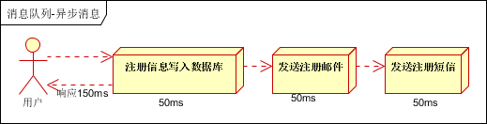
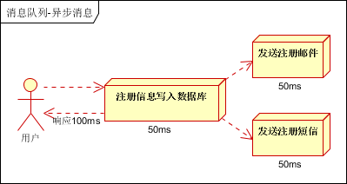
消息队列应用场景-异步处理
场景说明：比如用户注册后，需要发注册邮件和注册短信。传统的做法有两种 1.串行的方式；2.并行方式。

Slide 5
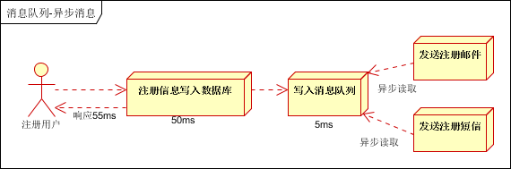
消息队列应用场景-异步处理
引入消息队列，将不是必须的业务逻辑，异步处理。改造后的设计如下：

Slide 6
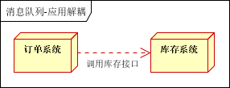
消息队列应用场景-应用解耦
场景说明：用户下单后，订单系统需要通知库存系统。传统的做法是，订单系统调用库存系统的接口。如下图：
传统模式的缺点：
订单系统与库存系统耦合；
假如库存系统无法访问，则订单减库存将失败，从而导致订单失败

Slide 7
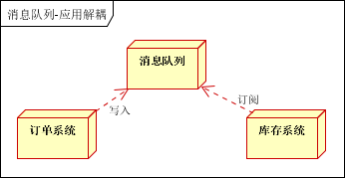
消息队列应用场景-应用解耦
引入消息队列，讲订单系统与库存系统解耦，如下图
订单系统：用户下单后，订单系统完成持久化处理，将消息写入消息队列，返回用户订单下单成功。
库存系统：订阅下单的消息，采用拉/推的方式，获取下单信息，库存系统根据下单信息，进行库存操作

Slide 8
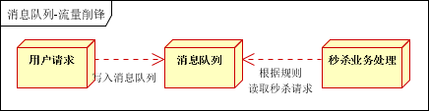
消息队列应用场景-流量削峰
应用场景：秒杀或团抢活动，一般会因为流量过大，导致流量暴增，应用挂掉。为解决这个问题，一般需要在应用前端加入消息队列。
举个栗子，秒杀业务：上游发起下单操作；下游完成秒杀业务逻辑（库存检查，库存冻结，余额检查，余额冻结，订单生成，余额扣减，库存扣减，生成流水，余额解冻，库存解冻）
为了避免雪崩，常见的优化方案有两种：
1）业务上游队列缓冲，限速发送
2）业务下游队列缓冲，限速执行

Slide 9
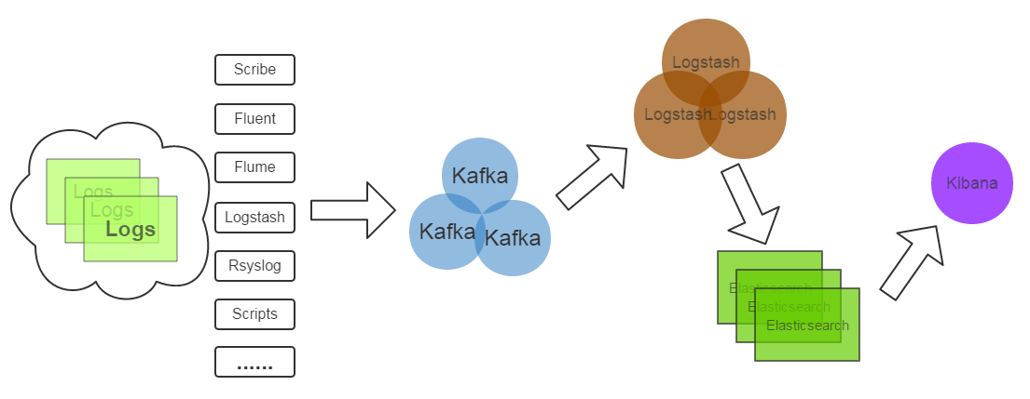
消息队列应用场景-日志处理
日志处理是指将消息队列用在日志处理中，比如Kafka的应用，解决大量日志传输的问题
日志采集客户端，负责日志数据采集，定时写入Kafka队列；
Kafka消息队列，负责日志数据的接收，存储和转发；
日志处理应用：订阅并消费kafka队列中的日志数据；

Slide 10
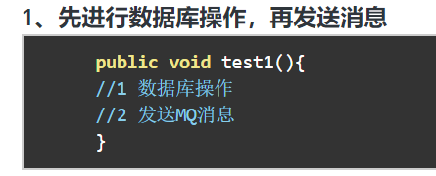
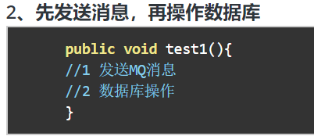
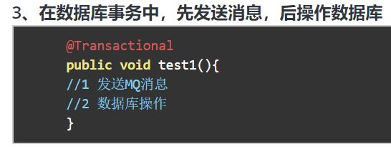
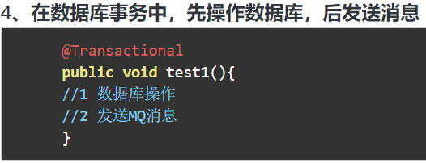
消息队列应用场景-可靠消息最终一致性
消息发送一致性：是指产生消息的业务动作与消息发送的一致。也就是说，如果业务操作成功，那么由这个业务操作所产生的消息一定要成功投递到消息中间件中去，否则就丢弃该消息。
下面用伪代码进行演示消息发送和投递的不可靠性：

Slide 11
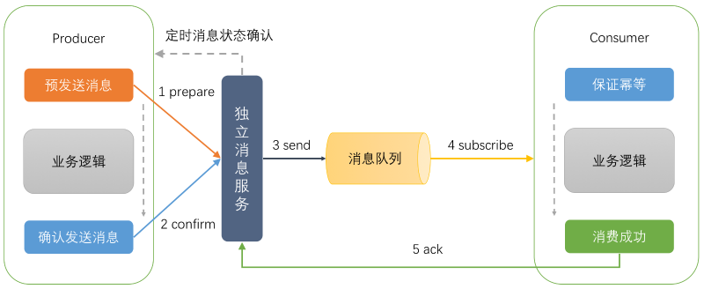
消息队列应用场景-可靠消息最终一致性
可靠消息最终一致性架构如下：

Slide 12
主流消息队列-Kafka
Kafka简介
Kafka是一种分布式的，基于发布/订阅的消息系统。主要特性如下：
高吞吐量、低延时：每秒可以处理几十万条消息，消息延时控制在毫秒内
可扩展性：kafka集群支持热扩展
持久性、可靠性：消息可持久化到本地磁盘，并支持数据备份防止数据丢失
容错性：允许集群中节点失败（若副本数量为n，则允许n-1个节点宕机）
高并发：支持数千个客户端同时读写

Slide 13
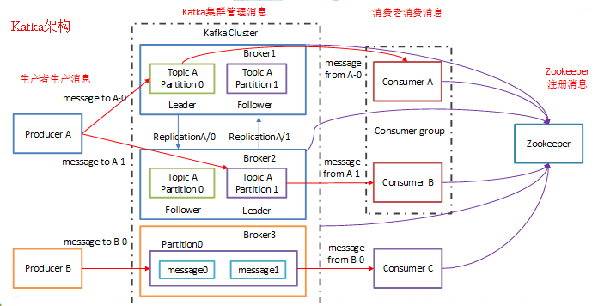
主流消息队列-Kafka
Kafka架构图

Slide 14
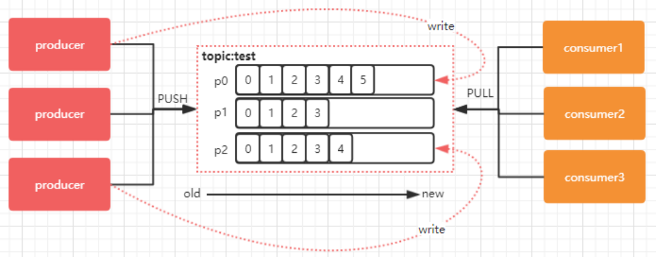
主流消息队列-Kafka
topic与partition
topic: 在 kafka 中，topic 是一个存储消息的逻辑概念，可以认为是一个消息集合。每条消息发送到 kafka 集群的消息都有一个类别。
partition:每个 topic 可以划分多个分区（每个 topic 至少有一个分区），同一 topic 下的不同分区包含的消息是不同的。每个消息在被添加到分区时，都会被分配一个 offset（称之为偏移量），它是消息在此分区中的唯一编号，kafka 通过 offset保证消息在分区内的顺序，offset 的顺序不跨分区，即 kafka只保证在同一个分区内的消息是有序的

Slide 15
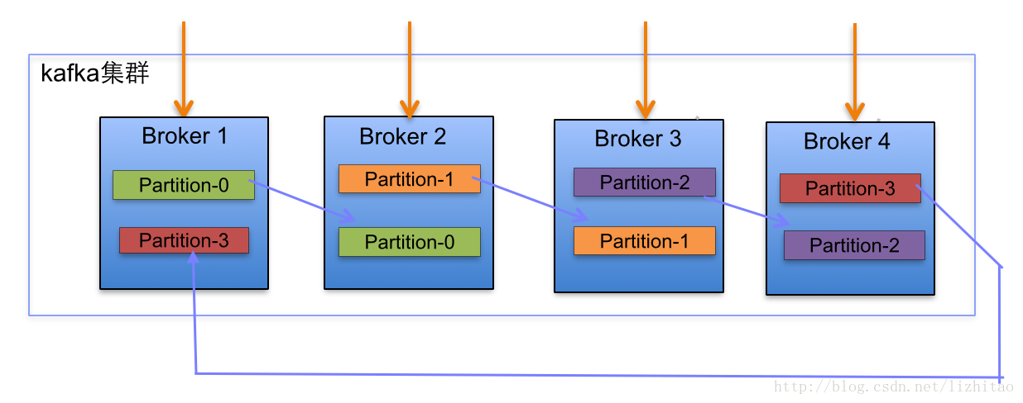
主流消息队列-Kafka分区分配策略
partitions/replicas在broker上的分区分配策略
副本分配算法如下：
将所有N Broker和待分配的i个Partition排序.
将第i个Partition分配到第(i mod n)个Broker上.
将第i个Partition的第j个副本分配到第((i + j) mod n)个Broker上.

Slide 16
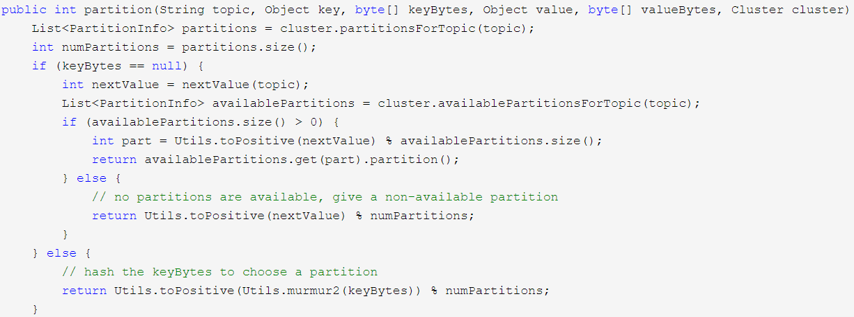
主流消息队列-Kafka分区分配策略
生产者消息投递的分区分配策略
默认的分区策略是：
如果在发消息的时候指定了分区，则消息投递到指定的分区
如果没有指定分区，但是消息的key不为空，则基于key的哈希值来选择一个分区
如果既没有指定分区，且消息的key也是空，则用轮询的方式选择一个分区

Slide 17
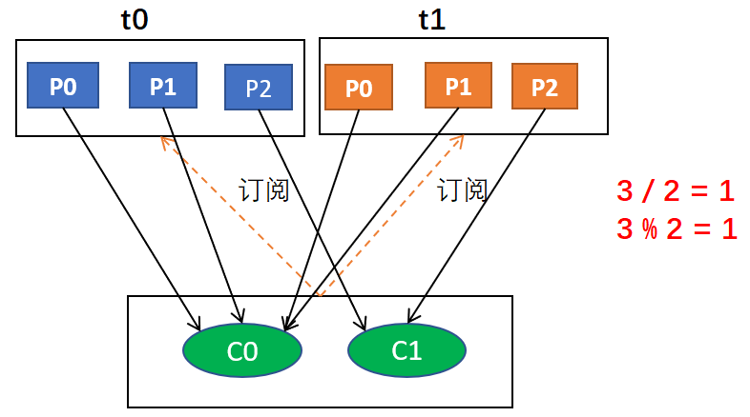
主流消息队列-Kafka分区分配策略
消费者消息消费的分区分配策略
range策略
roundrobin（轮询）
range分配策略针对的是主题
1、首先，将分区按数字顺序排行序，消费者按消费者名称的字典序排好序
2、然后，用分区总数除以消费者总数。如果能够除尽，则皆大欢喜，平均分配；若除不尽，则位于排序前面的消费者将多负责一个分区

Slide 18
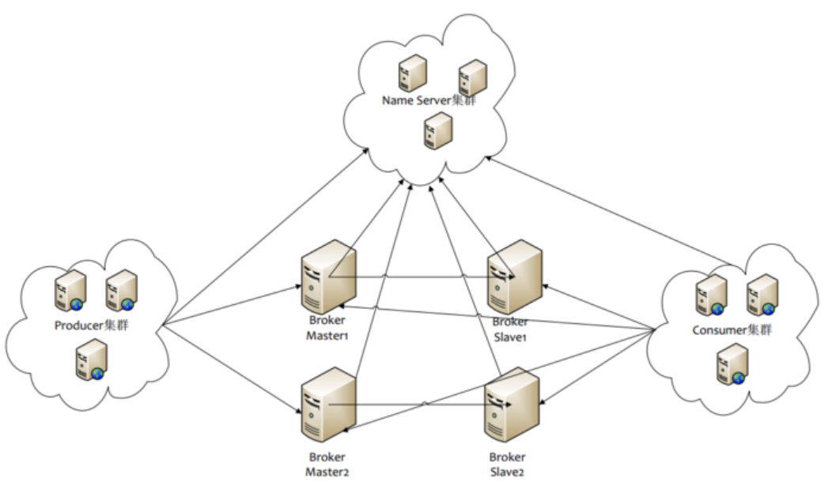
主流消息队列-RocketMQ
RocketMQ架构图

Slide 19
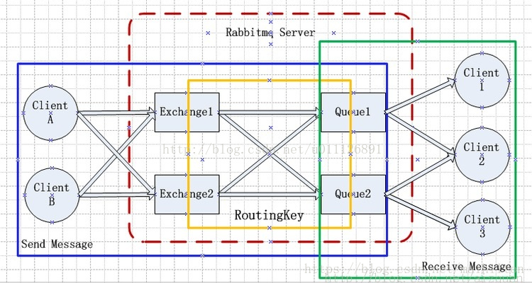
主流消息队列-RabbitMQ
RabbitMQ架构图

Slide 20
主流消息队列对比
特性 | kafka | rabbitmq | rocketmq | activemq | zeromq
开发语言 | scala | erlang | java | java | c
支持协议 | 自行设计的基于TCP层的协议 | AMQP | 自己定义的一套 | OpenWire、STOMP、REST、XMPP、AMQP | TCP、UDP
消息存储 | 内存、磁盘、数据库。支持大量堆积 | 内存、磁盘。支持少量堆积 | 磁盘。支持大量堆积 | 内存、磁盘、数据库。支持少量堆积 | 消息发送端的内存或者磁盘中。不支持持久化。
单机吞吐量 | 十万级 | 万级 | 万级 | 万级 | 万级
消息事务 | 支持 | 支持 | 支持 | 支持 | 不支持
负载均衡 | 支持 | 支持 | 支持 | 支持 | 不支持
管理界面 | 一般 | 好 | 无 | 一般 | 无
高可用性 | 非常高(分布式) | 高(主从) | 非常高(分布式) | 高(主从) | 高
顺序消息 | 支持 | 不支持 | 支持 | 不支持 | 不支持
消息确认 | 支持 | 支持 | 支持 | 支持 | 支持

Slide 21
小结
其实现在基本上MQ主要就是下面三个流派：
1.有Broker的暴力路由：Kafka
2.有Broker的复杂路由：RabbitMQ
3.无Broker的通信流派：ZeroMQ
其他很多小众的MQ一般很少有人会用。而且用MQ的场景主要就是两大类：
1.业务系统之间异步通信
2.大数据领域的实时数据计算
所以一般业务系统之间通信就是会采用RabbitMQ/RocketMQ，需要复杂消息路由和强大的消息处理功能的支撑。
大数据的实时计算场景会采用Kafka，需要简单的消费模型，但是超高的吞吐量。
至于ZeroMQ，一般来说，少数分布式系统中子系统之间的分布式通信时会采用，作为轻量级的异步化的通信组件。

